Slide 1

9-随机化
陆伟
算法设计与分析
Introduction to the Design and Analysis of Algorithms
November 8, 2026

Slide 2
Lecture Overview
1. 随机数
2. 数值随机化算法
3. 舍伍德(Sherwood) 算法
4. 拉斯维加斯(Las Vegas)算法
5. 蒙特卡罗(Monte Carlo)算法

Slide 3
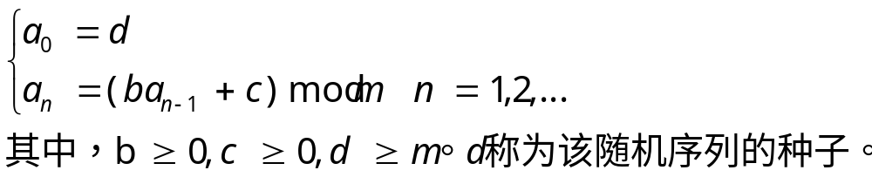
1. 随机数
理论上，现实计算机上无法产生真正的随机数，一般都是产生伪随机数(在一定程度上是随机的)
线性同余法产生伪随机数。
一般m取机器大数，gcd(m, b)=1。b可取一素数。
见Donald Kunth《计算机编程的艺术》第二卷，章节3.2.1）。java.util.Random源码。从java源码看线性同余算法

Slide 4
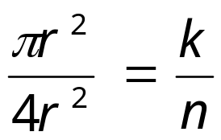

2. 数值随机化算法
r
随机投点法计算π值
  向正方形随机投n个点，若n个点在正方形内呈均匀分布，则落入圆内的点个数k与n的比值等于圆与正方形的面积比值。只需计算第一象限

Slide 5
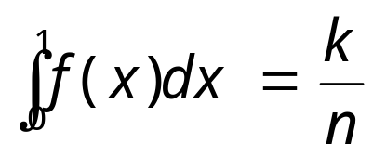
2. 数值随机化算法
1
y=f(x)
计算定积分
0
1

Slide 6
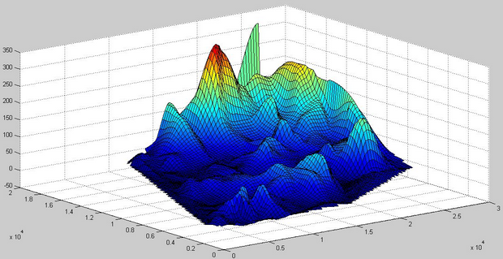
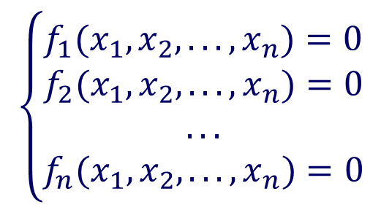
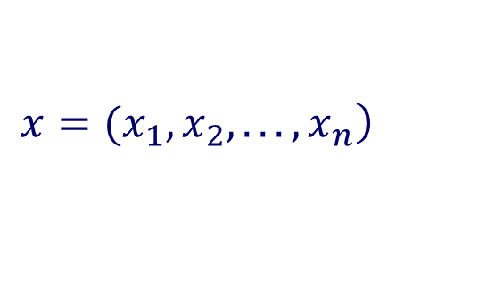
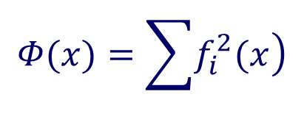
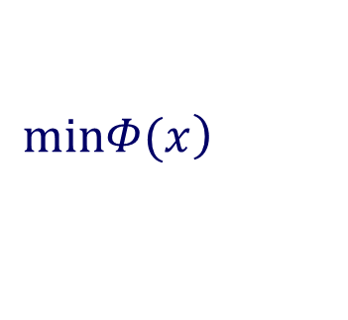
2. 数值随机化算法
非线性方程组求解

Slide 7
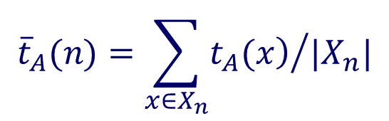
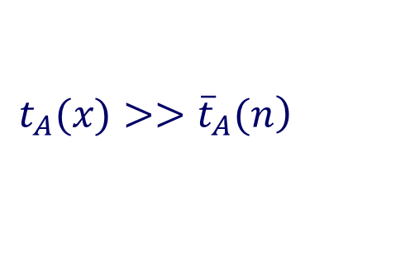

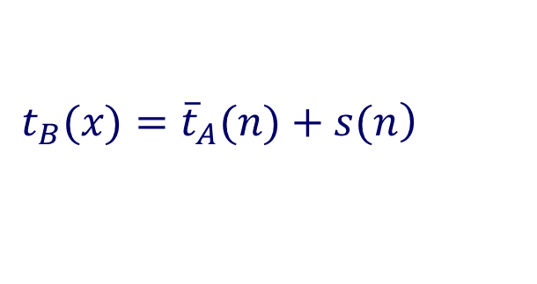
3. 舍伍德(Sherwood) 算法
基本思想

Slide 8
3. 舍伍德(Sherwood) 算法
线性时间选择

Slide 9
3. 舍伍德(Sherwood) 算法
搜索有序表
i | 0 | 1 | 2 | 3 | 4 | 5 | 6 | 7
value[i] | ∞ | 2 | 3 | 13 | 1 | 5 | 21 | 8
link[i] | 4 | 2 | 5 | 6 | 1 | 7 | 0 | 3

Slide 10
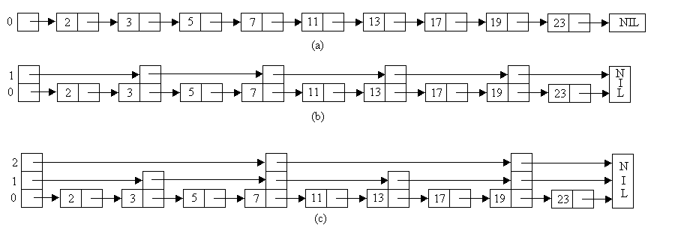
3. 舍伍德(Sherwood) 算法
跳跃表

Slide 11
4. 拉斯维加斯(Las Vegas)算法
对于一些问题，其解不具备系统性情况，随机决策也许能较快得到问题解。
拉斯维加斯算法的一个显著特征是它所作的随机性决策有可能导致算法找不到所需的解，但它不会得到不正确的解。
拉斯维加斯算法找到正确解的概率随着它所用的计算时间的增加而提高。对于所求解问题的任一实例，用同一拉斯维加斯算法反复对该实例求解足够多次，可使求解失败的概率任意小。
void obstinate(Object x, Object y) {
// 反复调用拉斯维加斯算法LV(x,y)，直到找到问题的一个解y
bool success= false;
while (!success) success=lv(x,y);
}

Slide 12
4. 拉斯维加斯(Las Vegas)算法
N后问题
在棋盘上相继的各行中随机地放置皇后，并注意使新放置的皇后与已放置的皇后互不攻击，直至n个皇后均已相容地放置好，或已没有下一个皇后的可放置位置时为止。
如果将上述随机放置策略与回溯法相结合，可能会获得更好的效果。可以先在棋盘的若干行中随机地放置皇后，然后在后继行中用回溯法继续放置，直至找到一个解或宣告失败。随机放置的皇后越多，后继回溯搜索所需的时间就越少，但失败的概率也就越大。

Slide 13
5. 蒙特卡罗(Monte Carlo)算法
主元素问题
在实际应用中常会遇到一些问题，不论采用确定性算法或随机化算法都无法保证每次都能得到正确的解答。蒙特卡罗算法则在一般情况下可以保证对问题的所有实例都以高概率给出正确解，但是通常无法判定一个具体解是否正确。
设p是一个实数，且1/2<p<1。如果一个蒙特卡罗算法对于问题的任一实例得到正确解的概率不小于p，则称该蒙特卡罗算法是p正确的，且称p-1/2是该算法的优势。

Slide 14
总结与开放性讨论

Slide 15

Summary

Slide 16


